Slide 1
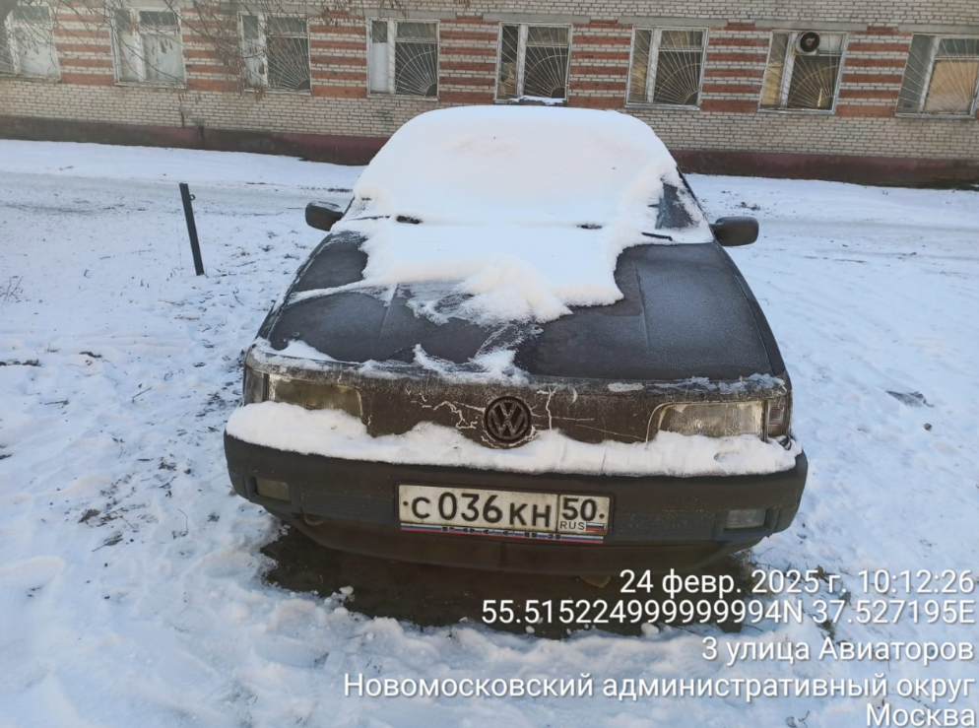
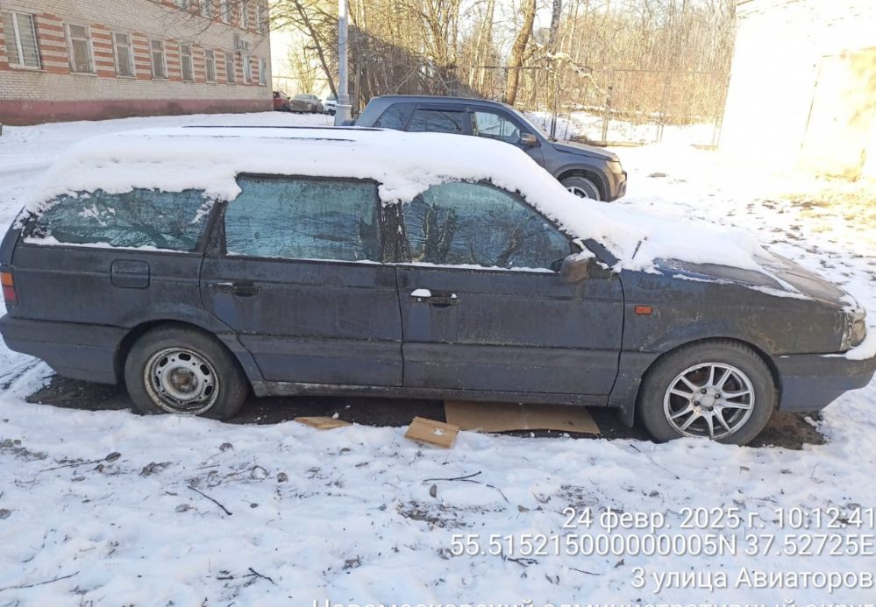
Адрес местонахождения: г. Москва, район Щербинка, ул. Авиаторов, возле д. 3. Марка ТС: ФОЛЬКСВАГЕН ПАССАТ ВАРИАНТ GL35I, Цвет: синий тёмный, ГРЗ: С 036 КН 50. Просим принять необходимые меры по приведению ТС в состояние, не позволяющее идентифицировать его как брошенное, в том числе разукомплектованное, или переместить его в место, позволяющее хранить транспортное средство без создания помех в организации благоустройства территории города Москвы в соответствии с постановлением Правительства Москвы от 23.09.2014 г. №569-ПП «О порядке выявления, перемещения, временного хранения и утилизации брошенных, в том числе разукомплектованных, транспортных средств в городе Москве». В случае непринятия мер транспортное средство будет принудительно перемещено на специализированную стоянку по адресу: г. Москва, район Вороново, с. Клёново, ул. Школьная, вблизи дома № 1.

